Slide 1

ĐẠI HỌC BÁCH KHOA HÀ NỘI
TRƯỜNG CÔNG NGHỆ THÔNG TIN VÀ TUYỀN THÔNG
HANOI UNIVERSITY OF SCIENCE AND TECHNOLOGY
Tối ưu lập kế hoạch
Taxi vận chuyển người kết hợp hàng hóa
Giáo viên hướng dẫn
TS. Bùi Quốc Trung
Sinh viên thực hiện
Đào Nguyễn Tiến Huy
Lê Tiến Dũng
Lê Doãn Biên
Nguyễn Minh Hiển
20194077
20194027
20193992
20194045

Slide 2
Tổng quan
Giới thiệu và phát biểu bài toán
Mô hình hóa bài toán
Giải thuật đề xuất
Kết quả thực nghiệm và đánh giá
2

Slide 3
Giới thiệu và phát biểu bài toán
• Có N hành khách 1, 2, …, N và M gói hàng N+1,N+ 2, …, N+M. Hành khách (người) (hoặc gói hàng) i có điểm đón là i và điểm trả là i+ N + M (i = 1,2,…,2N+2M). • Mỗi gói hàng i có khối lượng qi (i=N+1,…,N+M)
• Có K taxi 1,…,K xuất phát từ điểm 0. Mỗi xe taxi k có thể vận chuyển cùng 1 lúc 1 hành khách và tối đa Qk khối lượng hàng (xếp vào cốp xe) (k=1,…,K)
• Biết rằng d(i,j) là khoảng cách từ điểm i đến điểm j (i,j=0,…,2N+2M)
• Hãy tính toán phương án vận chuyển sao cho quãng đường di chuyển của xe đi dài nhất là ngắn nhất có thể được (để đảm bảo tính công bằng giữa quãng đường các xe cần phải di chuyển)
3

Slide 4
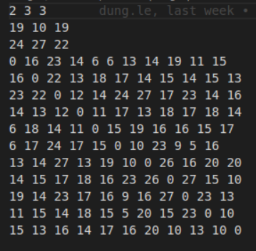
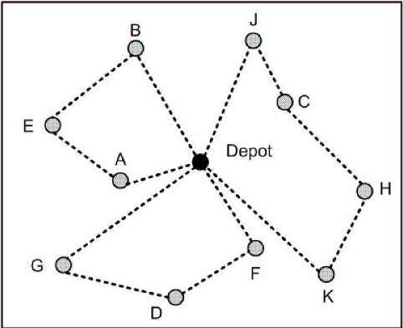
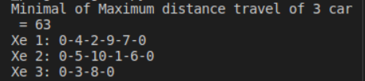
Giới thiệu và phát biểu bài toán
Input:
Output:
4

Slide 5
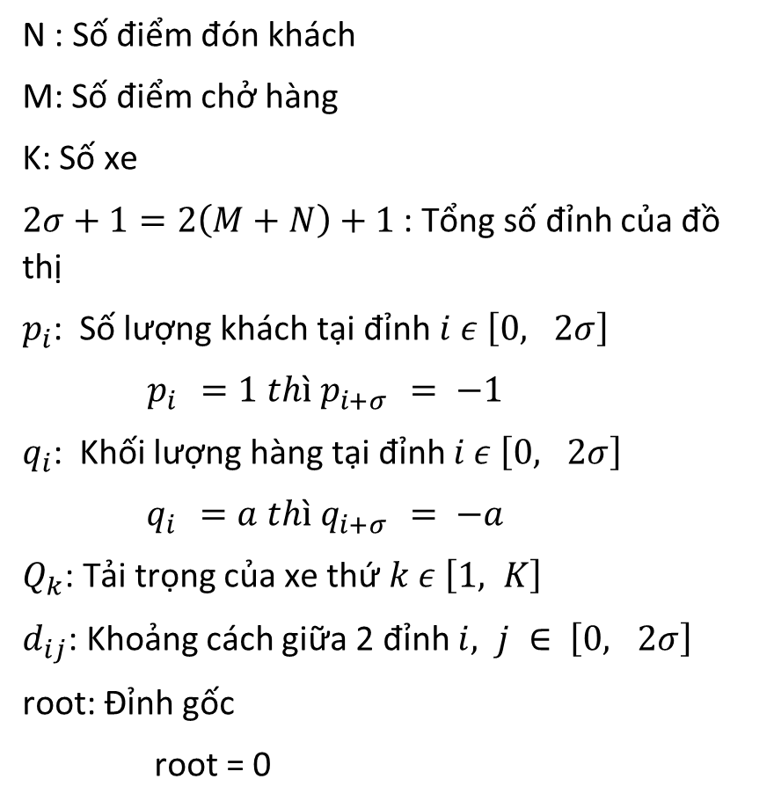
Mô hình hóa bài toán
Hằng số:
N : Số điểm đón khách
M: Số điểm chở hàng
K: Số xe
$2σ+1=2\left(M+N\right)+1$ : Tổng số đỉnh của đồ thị
$p_{i}$: Số lượng khách tại đỉnh $i ε \left[0, 2σ\right]$
$$p_{i }=1 thì p_{i+σ }= −1$$
$q_{i}$: Khối lượng hàng tại đỉnh $i ε \left[0, 2σ\right]$
$$q_{i }=a thì q_{i+σ }= −a$$
$Q_{k}$: Tải trọng của xe thứ $k ε \left[1, K\right]$
$d_{ij}$: Khoảng cách giữa 2 đỉnh $i, j ∈ \left[0, 2σ\right]$
root: Đỉnh gốc
root = 0
5

Slide 6
Mô hình hóa bài toán
Hằng số:
N : Số điểm đón khách
M: Số điểm chở hàng
K: Số xe
$2σ+1=2\left(M+N\right)+1$ : Tổng số đỉnh của đồ thị
$p_{i}$: Số lượng khách tại đỉnh $i ε \left[0, 2σ\right]$
$$p_{i }=1 thì p_{i+σ }= −1$$
$q_{i}$: Khối lượng hàng tại đỉnh $i ε \left[0, 2σ\right]$
$$q_{i }=a thì q_{i+σ }= −a$$
$Q_{k}$: Tải trọng của xe thứ $k ε \left[1, K\right]$
$d_{ij}$: Khoảng cách giữa 2 đỉnh $i, j ∈ \left[0, 2σ\right]$
root: Đỉnh gốc
root = 0
6

Slide 7
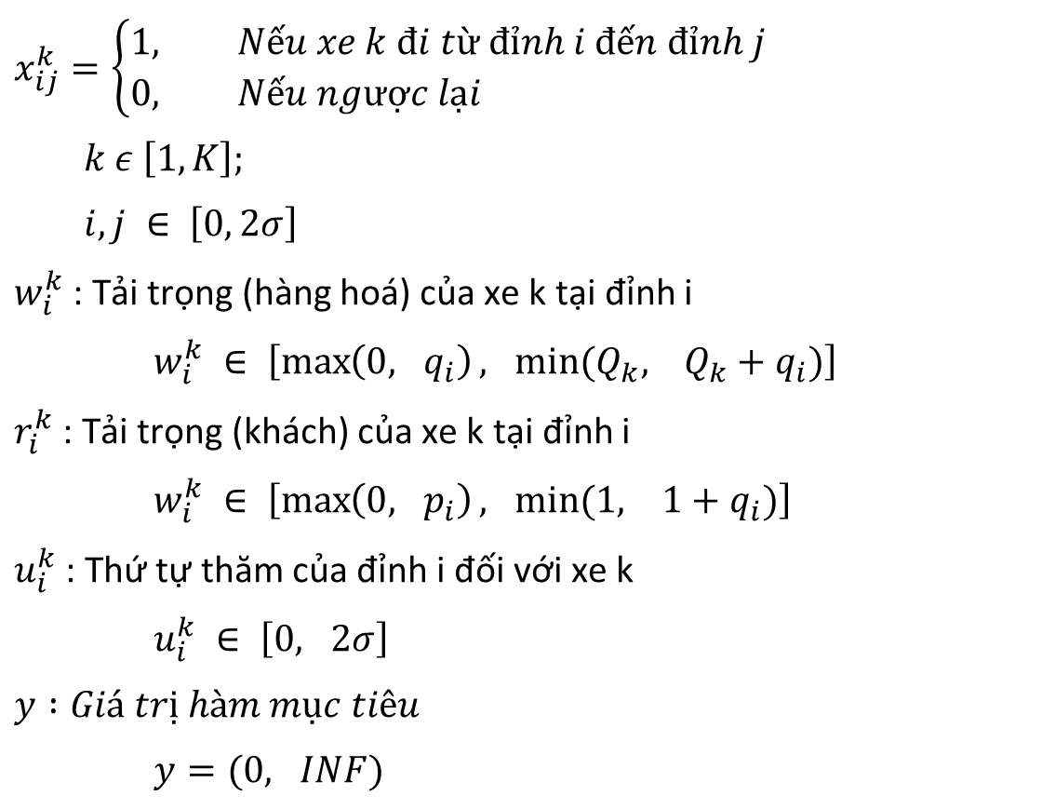
Mô hình hóa bài toán
Biến :
$$x_{ij}^{k}=\left\{\begin{aligned}1, &Nếu xe k đi từ đỉnh i đến đỉnh j \\ 0, &Nếu ngược lại \end{aligned}\right.$$
$$k ε \left[1,K\right];$$
$$i, j ∈ \left[0, 2σ\right]$$
$w_{i}^{k}$ : Tải trọng (hàng hoá) của xe k tại đỉnh i
$w_{i}^{k} ∈ \left[\max\left(0, q_{i}\right), min⁡(Q_{k}, Q_{k}+q_{i})\right]$
$r_{i}^{k}$ : Tải trọng (khách) của xe k tại đỉnh i
$w_{i}^{k} ∈ \left[\max\left(0, p_{i}\right), min⁡(1, 1+q_{i})\right]$
$u_{i}^{k}$: Thứ tự thăm của đỉnh i đối với xe k
$u_{i}^{k} ∈ \left[0, 2σ\right]$
$$y :Giá trị hàm mục tiêu$$
$y=(0, INF)$
7

Slide 8
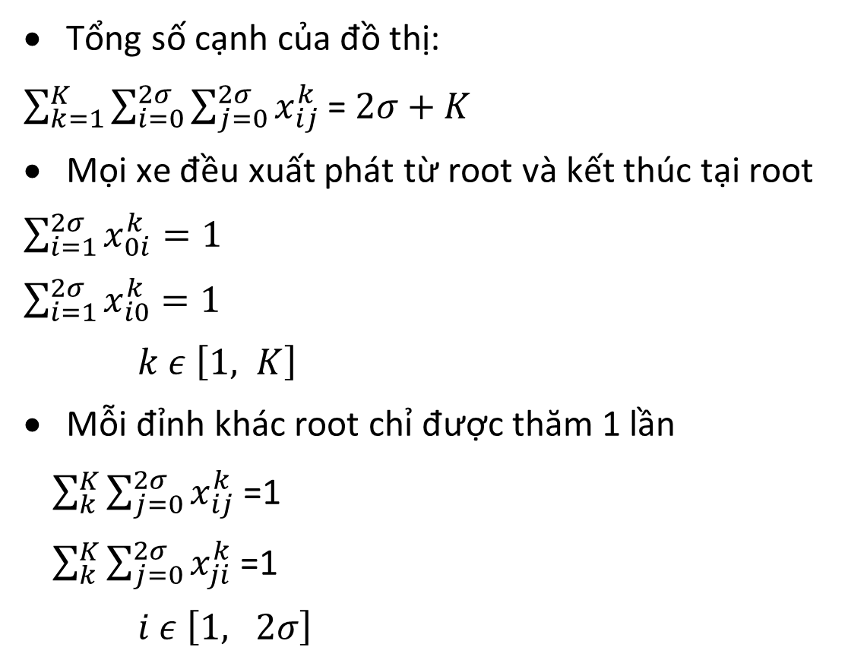
Mô hình hóa bài toán
Ràng buộc :
Tổng số cạnh của đồ thị:
$\sum_{k=1}^{K}{\sum_{i=0}^{2σ}{\sum_{j=0}^{2σ}{x_{ij}^{k}}}}$ = $2σ+K$
Mọi xe đều xuất phát từ root và kết thúc tại root
$\sum_{i=1}^{2σ}{x_{0i}^{k}=1}$
$\sum_{i=1}^{2σ}{x_{i0}^{k}=1}$
$k ε \left[1, K\right]$
Mỗi đỉnh khác root chỉ được thăm 1 lần
$\sum_{k}^{K}{\sum_{j=0}^{2σ}{x_{ij}^{k}}}$ =1
$\sum_{k}^{K}{\sum_{j=0}^{2σ}{x_{ji}^{k}}}$ =1
$i ε \left[1, 2σ\right]$
8

Slide 9
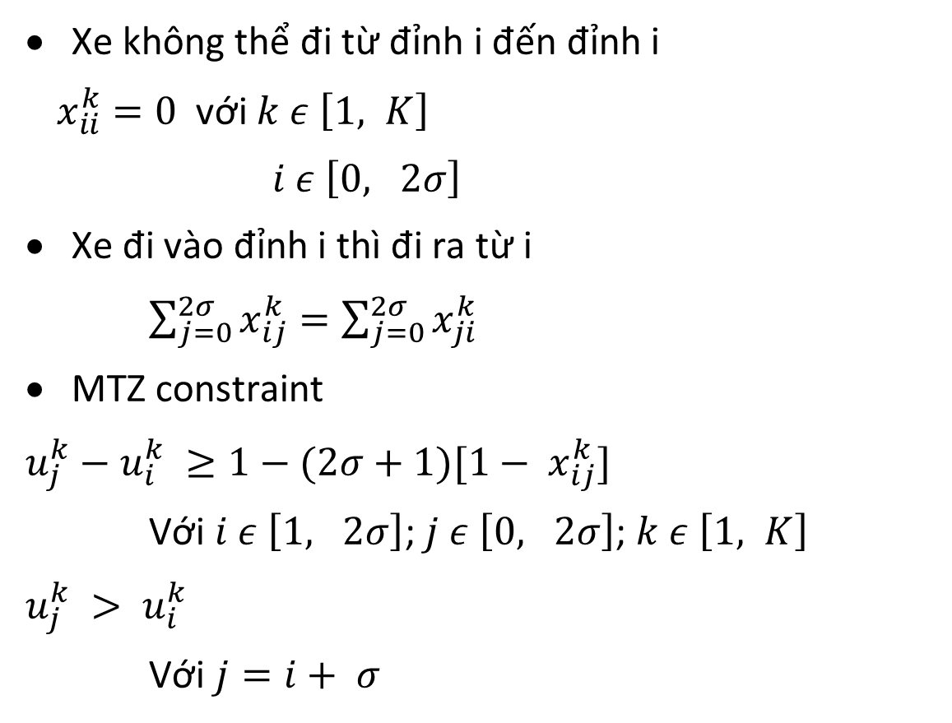
Mô hình hóa bài toán
Ràng buộc :
Xe không thể đi từ đỉnh i đến đỉnh i
$x_{ii}^{k}=0$ với $k ε \left[1, K\right]$
$i ε \left[0, 2σ\right]$
Xe đi vào đỉnh i thì đi ra từ i
$\sum_{j=0}^{2σ}{x_{ij}^{k}}=\sum_{j=0}^{2σ}{x_{ji}^{k}}$
MTZ constraint
$$u_{j}^{k}−u_{i}^{k} ≥1−(2σ+1)[1− x_{ij}^{k}]$$
Với $i ε \left[1, 2σ\right]$; $j ε \left[0, 2σ\right]$; $k ε \left[1, K\right]$
$$u_{j}^{k} > u_{i}^{k}$$
Với $j=i+ σ$
9

Slide 10
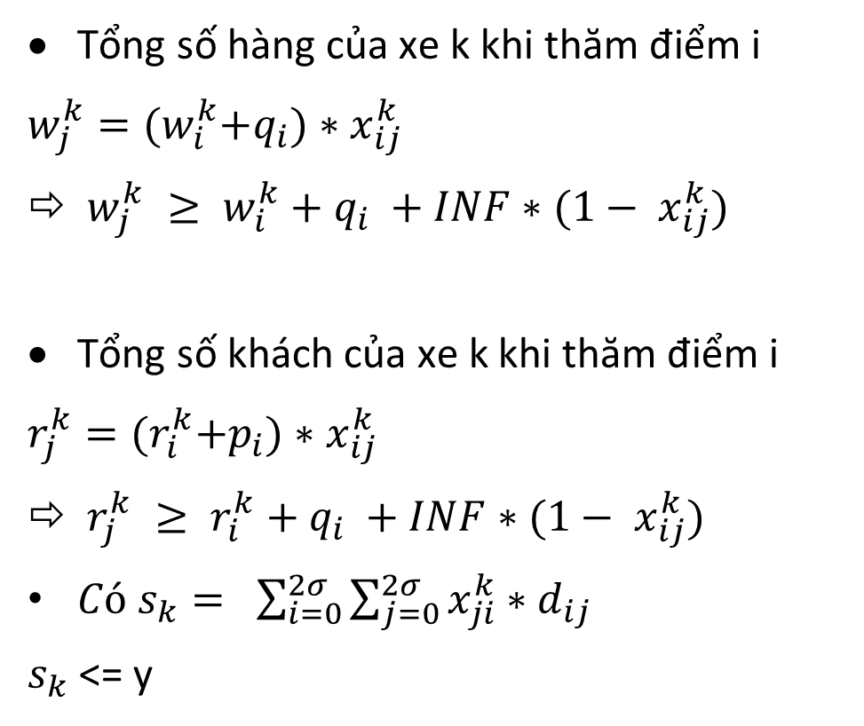
Mô hình hóa bài toán
Ràng buộc :
Tổng số hàng của xe k khi thăm điểm i
$w_{j}^{k}={(w}_{i}^{k}+q_{i})∗x_{ij}^{k}$
$w_{j}^{k} ≥ w_{i}^{k}+q_{i} +INF∗(1− x_{ij}^{k})$
Tổng số khách của xe k khi thăm điểm i
$r_{j}^{k}={(r}_{i}^{k}+p_{i})∗x_{ij}^{k}$
$r_{j}^{k} ≥ r_{i}^{k}+q_{i} +INF∗(1− x_{ij}^{k})$
$Có s_{k}= \sum_{i=0}^{2σ}{\sum_{j=0}^{2σ}{x_{ji}^{k}∗d_{ij}}}$
$s_{k}$ <= y
10

Slide 11
Mô hình hóa bài toán
Hàm mục tiêu:
min(y)
11

Slide 12
Thuật toán đề xuất
I. Thuật toán chính xác
BACKTRACKING
Giải thuật quay lui có cắt tỉa nhánh cận
INTERGER PROGRAMING
Thuật toán giải bài toán quy hoạch nguyên tuyến tính thư viện ortools
CONSTRAINT PROGRAMING
Thuật toán quy hoạch ràng buộc thư viện ortools
12

Slide 13
Thuật toán đề xuất
II. Thuật toán local search
GREEDY_DESCENT: giải thuật tìm kiếm leo đồi, kết thúc khi tìm được nghiệm cục bộ địa phương
SIMULATED_ANNEALING: giải thuật tìm kiếm và có phương pháp thoát khỏi nghiệm cục bộ bằng xác suất
GUIDED_LOCAL_SEARCH: giải thuật metaheuristic, được đánh giá là một trong những giải thuật hữu hiệu nhất trong các bài toán định tuyến
TABU_SEARCH: giải thuật metaheuristic sử dụng local search và cơ chế lưu lại những đường đã đi bằng bảng “tabu”
13

Slide 14
Kết quả thực nghiệm và đánh giá
Các testcase sử dụng
Testcase 1: 11 đỉnh 3 xe
Testcase 2: 15 đỉnh 3 xe
Testcase 3: 21 đỉnh 3 xe
Testcase 4: 51 đỉnh 3 xe
14

Slide 15
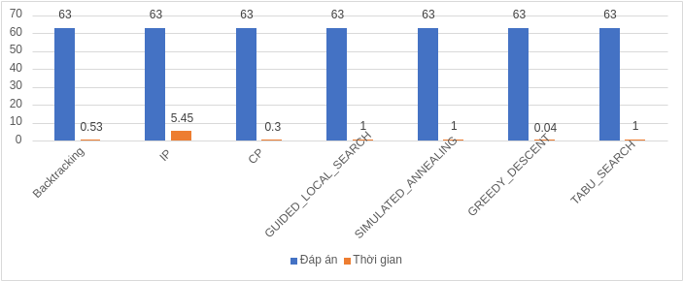
Kết quả thực nghiệm và đánh giá
I. Kết quả thực nghiệm
Testcase 1
15

Slide 16
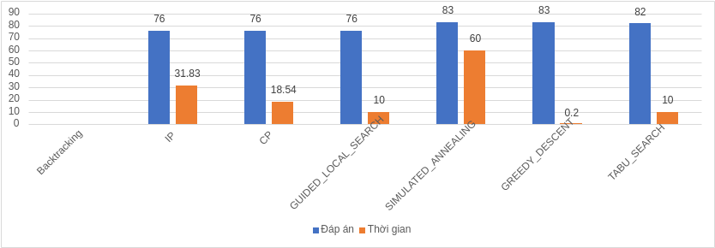
Kết quả thực nghiệm và đánh giá
I. Kết quả thực nghiệm
Testcase 2
16

Slide 17
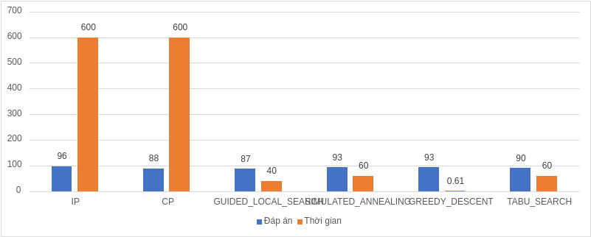
Kết quả thực nghiệm và đánh giá
I. Kết quả thực nghiệm
Testcase 3
17

Slide 18
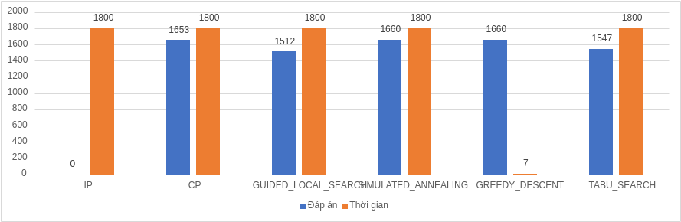
Kết quả thực nghiệm và đánh giá
Kết quả thực nghiệm
Testcase 4
18

Slide 19
Kết quả thực nghiệm và đánh giá
II. Đánh giá
1. Nhóm thuật toán chính xác
Thuật toán backtracking ra kết quả nhanh đối với test nhỏ, tuy nhiên không chạy được với các test lớn
Thuật toán CP có thời gian chạy nhanh hơn thuật toán IP
Thuật toán CP có thể đặt giới hạn thời gian và chạy với test lớn (testcase4) cho ra local optimizer còn thuật toán IP không cho ra kết quả nào
19

Slide 20
Kết quả thực nghiệm và đánh giá
2. Thuật toán local search
Thuật toán GREEDY_DESCENT nhanh nhưng kết quả không tốt
Thuật toán SIMULATED_ANNEALING có thời gian chạy lâu hơn nhưng kết quả không chênh lệch nhiều so với GREEDY_DESCENT
Thuật toán TABU_SEARCH tối ưu hơn hai thuật toán trên
Thuật toán GUIDED_LOCAL_SEARCH chạy cùng thời gian cho đáp án tốt nhất
20

Slide 21

Thank you for listening

